Slide 1
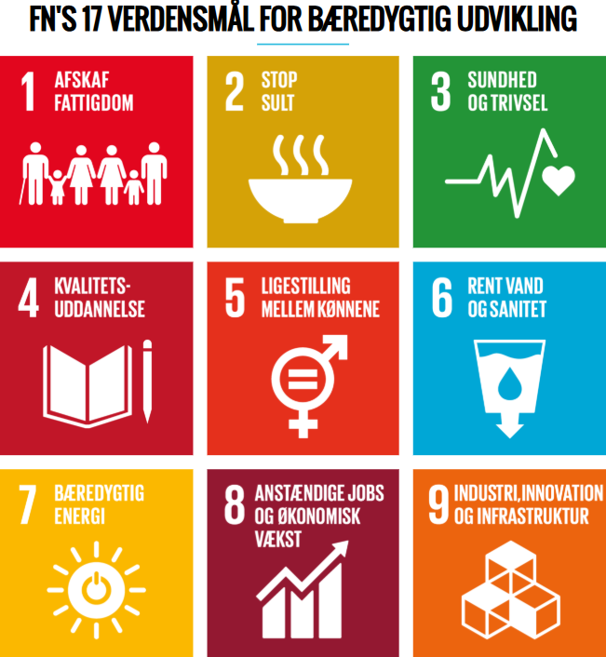
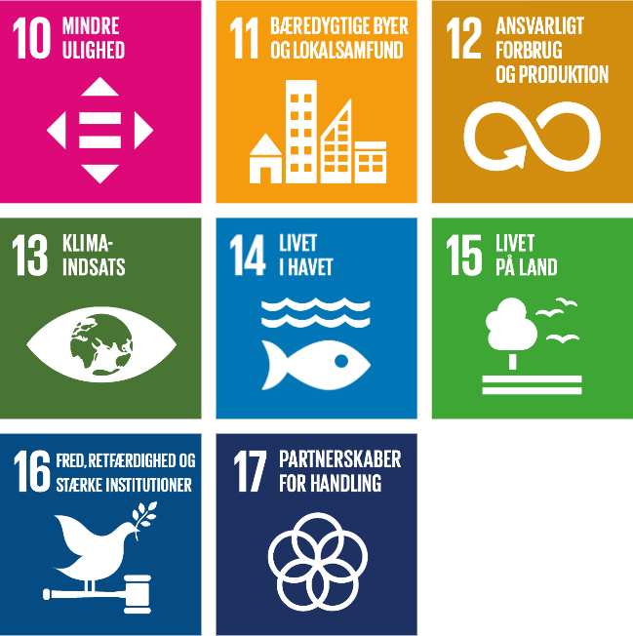
FN’s verdensmål for bæredygtig udvikling
https://www.verdensmaalene.dk/verdensmaal/maal-14
https://www.verdensmaalene.dk/verdensmaal/maal-6
Ser dem en af gangen, tager snak om hvad der er vigtigt fra dem, ser igen og tilføjer eventuelle løbende.
Læs delmål og konklusioner i fællesskab, lav igen noter på klassen.

Slide 2
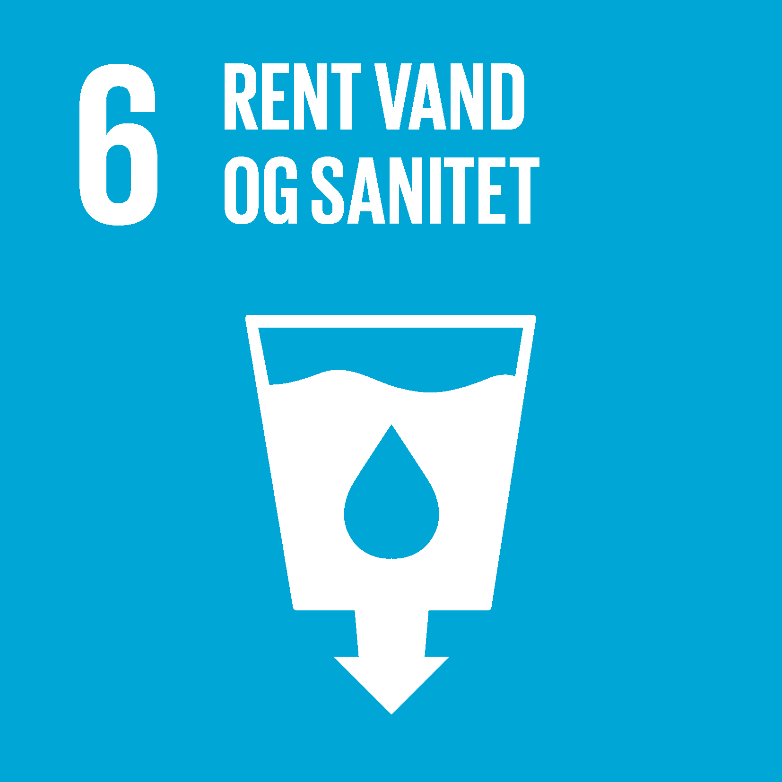

Vand som ressource
FN’s verdensmål for bæredygtig udvikling

Slide 3
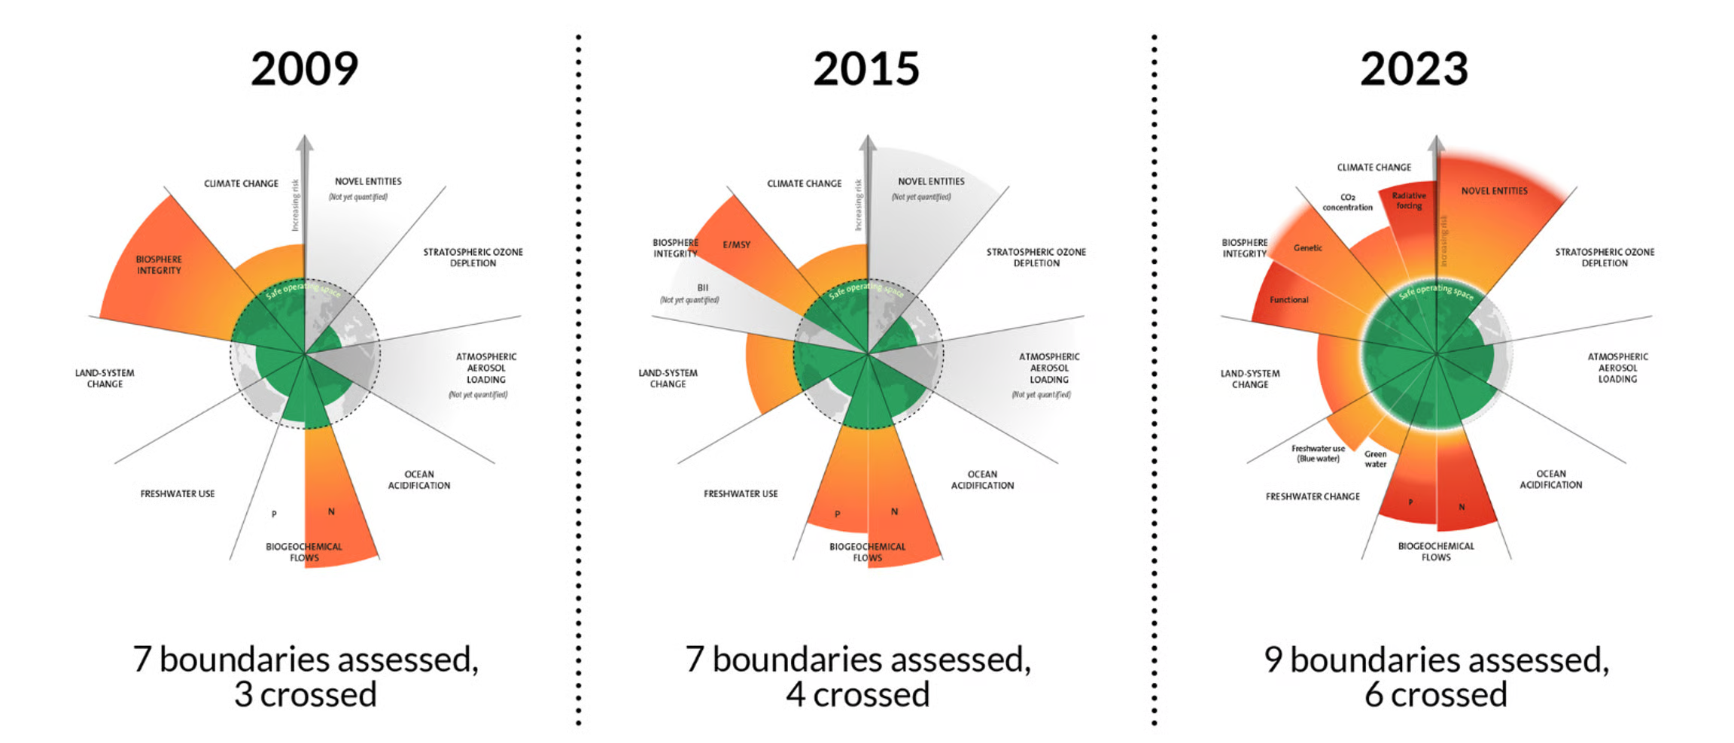
Planetære grænser
https://rfbb.dk/tema/planet%C3%A6re-gr%C3%A6nser?gad_source=1&gad_campaignid=22389739861&gbraid=0AAAAA9t8d2HVnw5Nox1GNOQXoEFPzWJXR&gclid=Cj0KCQiA7fbLBhDJARIsAOAqhsdkhp3OmTGbydjxtEyW6NGSscuaBAgoLHZbeJ66nJ4G65S17O55vfwaAlGUEALw_wcB

Slide 4
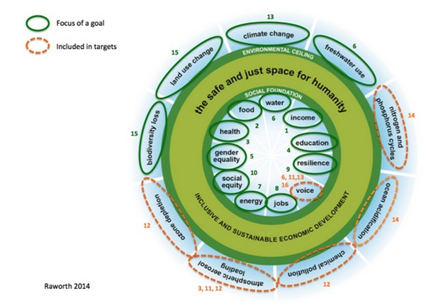
Doughnut modellen
Hvad kan den?

Slide 5
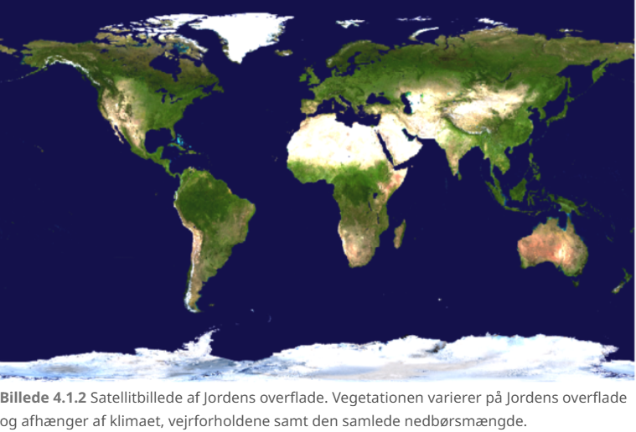
Nedbør? Vandmangel
Hvad siger kortet om nedbør?
Vand som ressource
Krig om vand?

Slide 6
Nedbør? Vandmangel
Vandmangel skyldes:
Klimaet
Indvinding af vand i industri og fødevareproduktion
Befolkningstæthed
Forurening
Dæmninger
Nedbørsvariationer.

Slide 7
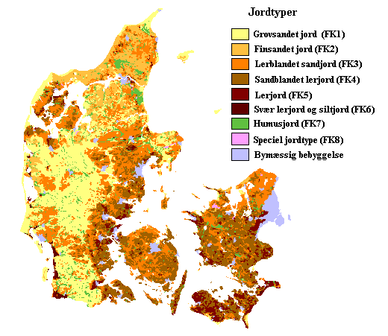
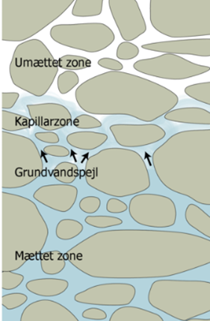
Vand som ressource
I Danmark bliver kunstvanding primært anvendt i områder med sandjord som fx i Vestjylland.

Slide 8
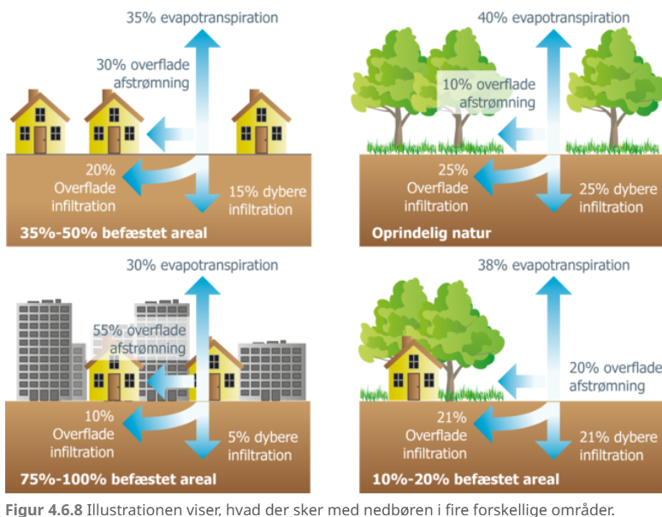
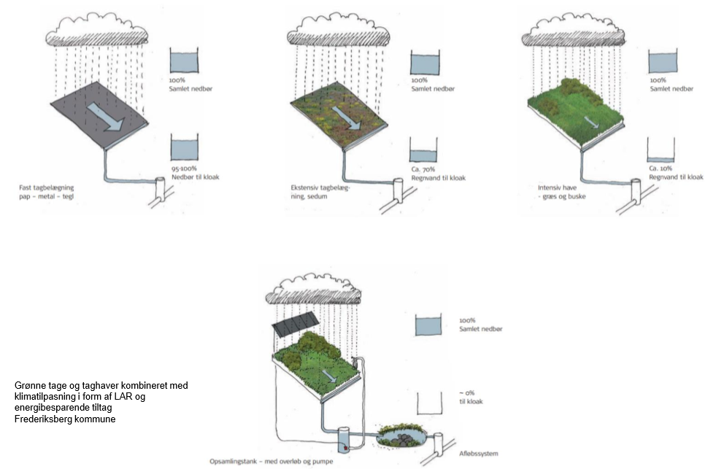
Vand som ressource
I Danmark vil klimaændringerne give flere skybrud. Det udfordrer især vores kloakker i byerne. Det kan være svært at aflede vandet, når der falder meget nedbør på kort tid.

Slide 9
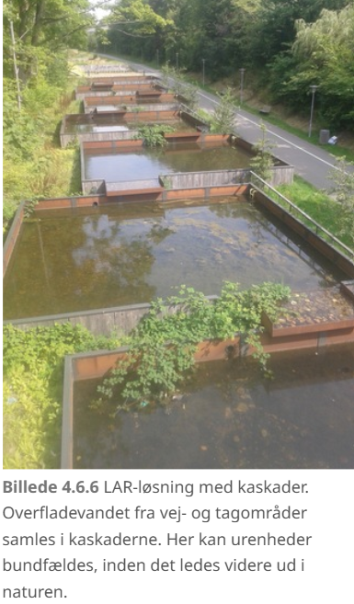
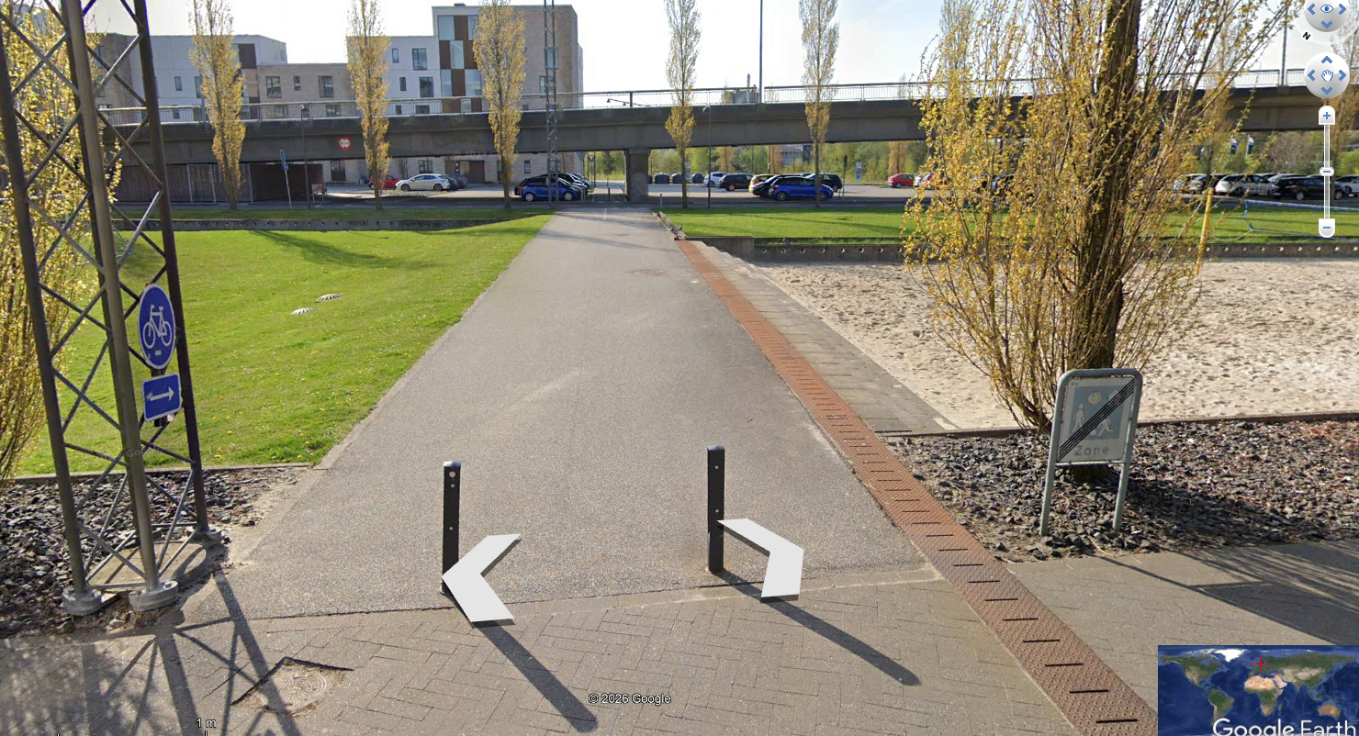
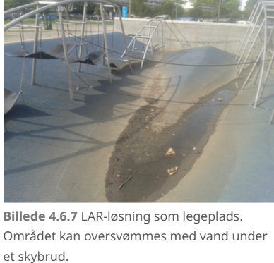
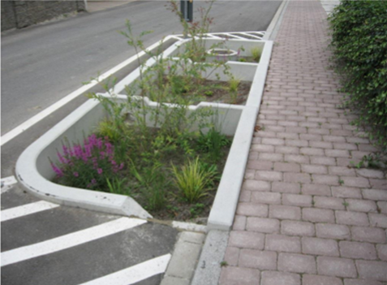
Lokal afledning af regnvand (LAR-løsning)
I danske byområder er der lavet lokal afledning af regnvand (LAR). Det er især ved skybrud, hvor kloaknettet skal aflastes. Ved at aflede regnvandet lokalt øges den lokale grundvandsdannelse.

Slide 10
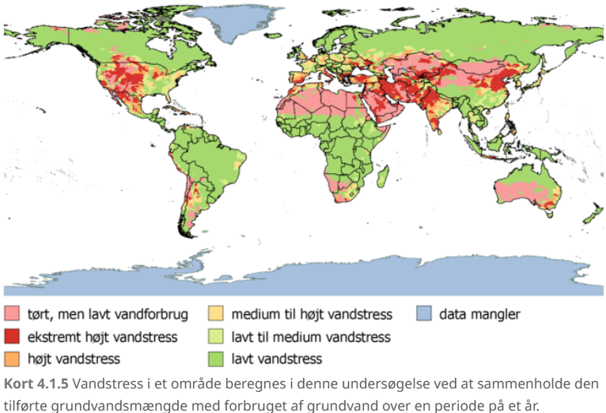
Vand som ressource
Vandbalanceligningen
N = F + Ao + Au + ΔR
N = Nedbør
F = Fordampning
Ao = Overfladeafstrømning (vand, der strømmer over jorden, vandløb m.m)
Au = Underjordisk afstrømning (vand, der strømmer under jordoverfladen som fx grundvand)
ΔR = Ændring i grundvandsressourcen ved fx indvinding af vand fra grundvandsressourcen
Vandressourcerne i et område afhænger af
nedbørsmængde
fordampning
forbrug
forureningsgrad.

Slide 11
Vandbalanceligningen opgave 1
Udfyld i fællesskab skemaet
Parameter | Land (ruralt opland) | By (urbant opland) | Faglig forklaring
Fordampning (F)
Overfladeafstrømning (Ao)
Underjordisk afstrømning (Au)
ΔR (ændring i grundvand)
Responstid ved regn
Risiko for oversvømmelse

Slide 12
Vandbalanceligningen opgave 2
Beregn ΔR: N = F + Ao + Au + ΔR
Grundvandsindvindingen i by sættes til 30 og land 15 [mm/år]
Nedbør (N) | 800 | 800
Fordampning (F) | 450 | 300
Overfladeafstrømning (Ao) | 100 | 400
Underjordisk afstrømning (Au) | 220 | 80
ΔR (ændring i grundvand) | ? | ?
ΔR + grundvandsindvinding | ? | ?

Slide 13
Vandbalanceligningen opgave 1 - Resultater
Parameter | Land (ruralt opland) | By (urbant opland) | Faglig forklaring
Fordampning (F) | Høj | Lavere | Mere vegetation → høj evapotranspiration
Overfladeafstrømning (Ao) | Lav | Høj | Impermeable overflader øger afstrømning
Underjordisk afstrømning (Au) | Høj | Lav | Mindre nedsivning i byer
ΔR (ændring i grundvand) | Ofte positiv/stabil | Ofte negativ | Stor indvinding i byområder
Responstid ved regn | Langsom | Hurtig | Hurtig afledning via kloaksystem
Risiko for oversvømmelse | Lavere | Højere | Høj Ao og kort koncentrationstid

Slide 14
Vandbalanceligningen opgave 2 - Resultater
Nedbør (N) | 800 | 800
Fordampning (F) | 450 | 300
Overfladeafstrømning (Ao) | 100 | 400
Underjordisk afstrømning (Au) | 220 | 80
ΔR (ændring i grundvand) | ? | ?
ΔR=N-F + Ao + Au | 30 | 20
ΔR + grundvandsindvinding | 15 | -10

Slide 15
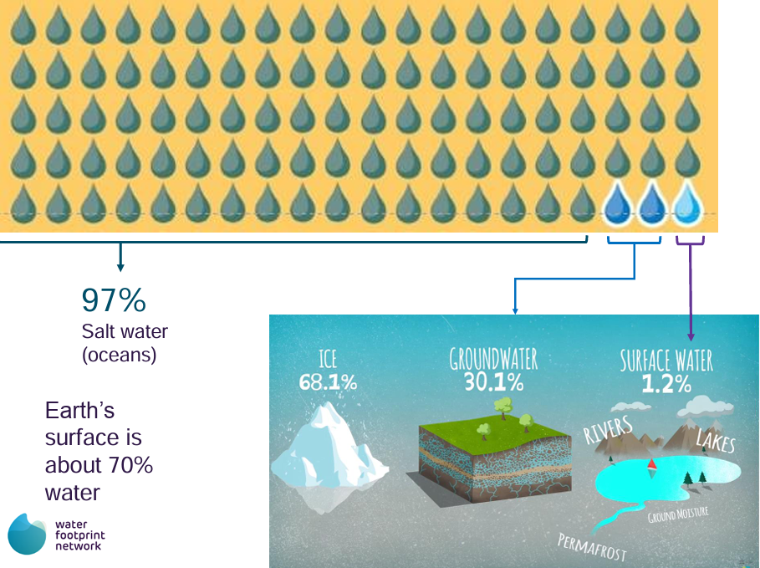

Slide 16
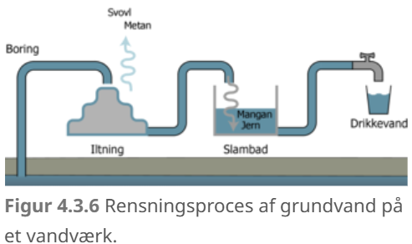
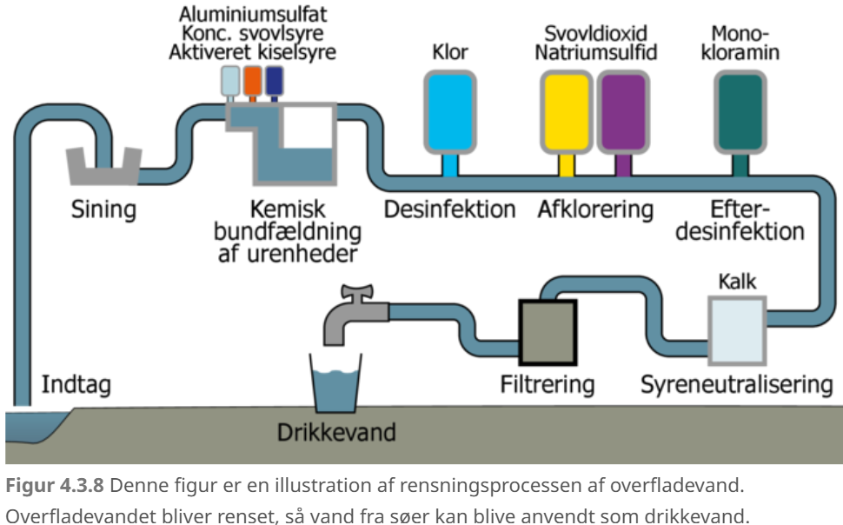
Drikkevand
https://naturgeografigrundbogenc.systime.dk/?id=563#c6587

Slide 17
Drikkevand
Havvandet skal filtreres for blandt andet sand, alger og mikroorganismer. Afsaltningen kan ske via tre forskellige fremgangsmåder:
Havvandet skal bringes i kog, hvorefter vandet uden salt fordamper. Vanddampen bliver afkølet, og herved kondenseres ferskvandet. Vandet kommer igen på flydende form.
Vandet kan fryses, og derved udskilles saltet fra vandet, når vandet krystalliserer til is.
Afsaltning kan foregå med filtre, hvor der sker en omvendt osmose. En membran lader vandet passere, men salt kan ikke komme forbi membranen.

Slide 18
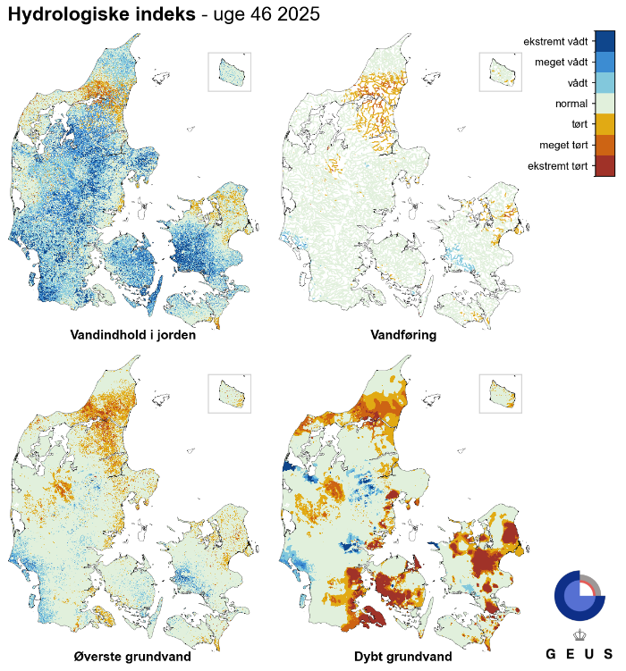
Undersøg variation i det hydrologiske indeks
https://dennationalehydrologiskemodel.dk/dk-modellen-i-anvendelse/hydrologiske-indeks

Slide 19
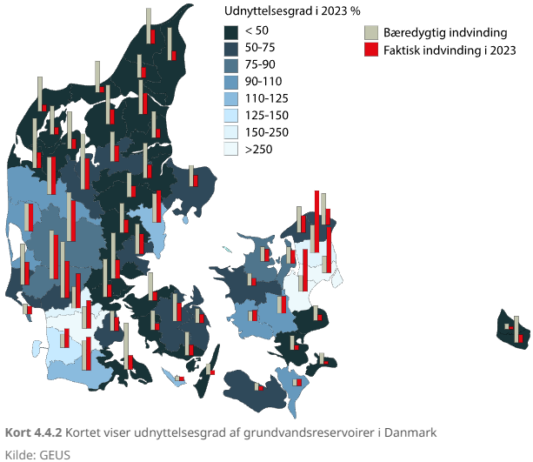
Forurening & grundvand
https://naturgeografigrundbogenc.systime.dk/?id=562#c6586
I Danmark har vi generelt vand nok. Men det er ikke altid i en tilstrækkelig god kvalitet. Derfor er der lavet lovgivning og tiltag, der skal beskytte vandkvaliteten mod forurening.

Slide 20
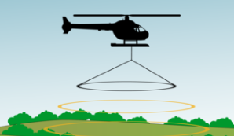
Grundvandsressourcen
Vi har fået en større viden om grundvandsressourcen i Danmark ved fx SkyTem-analysen og den Nationale Vandmodel. En mere nuanceret definition af en bæredygtig udnyttelse af grundvandsressourcen. Den kunne fx omfatte:
Økonomisk, social og økologisk bæredygtighed:
En bæredygtig arealanvendelse (undgå grundvandsforurening)
En politisk prioritering af vandforbruget til:
industri
husholdninger
fødevareproduktion
markvanding
Undgå følgevirkninger ved grundvandsindvinding, herunder:
at opretholde vandstanden i vådområder og vandløb
at beskytte økosystemer i forhold til grundvandsindvinding

Slide 21
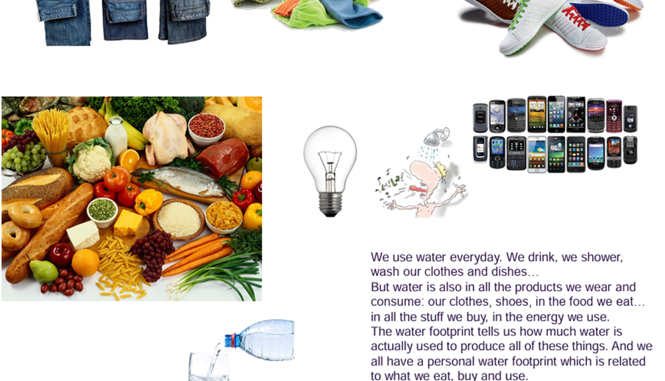
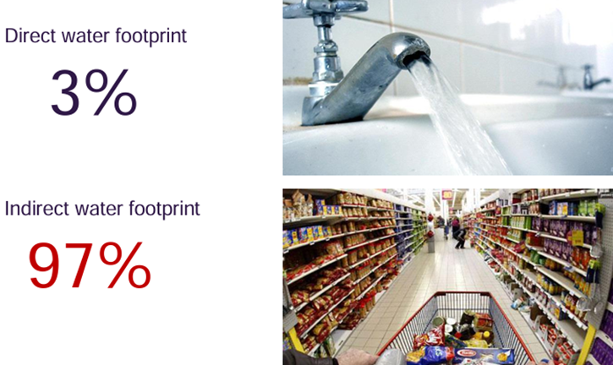
Water footprint
Water Footprint er en opgørelse af både det direkte og indirekte vandforbrug. Skal give os bevidsthed om det reelle vandforbrug. Vi skal som forbrugere være klar over, at vi kan prioritere de begrænsede vandressourcer.
Direkte vs indirekte vandforbrug.

Slide 22
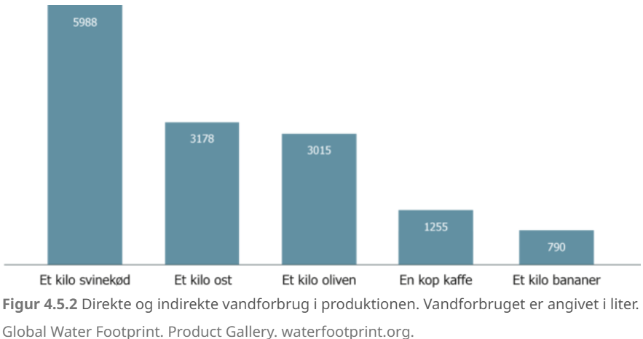
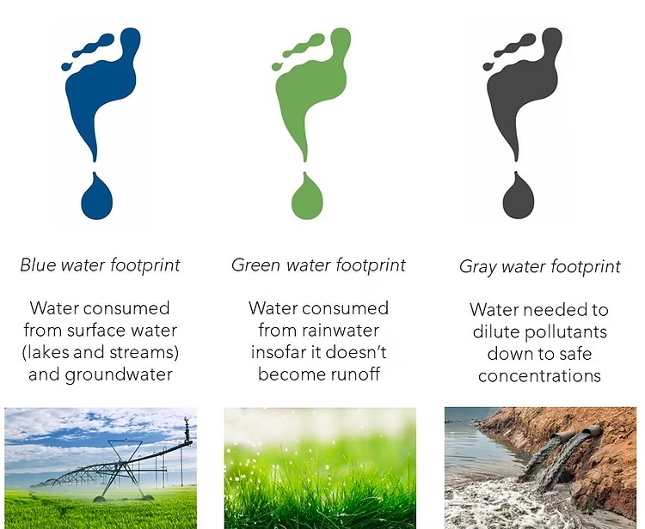
Water footprint
Det indirekte vandforbrug kaldes virtuelt vand. Vandforbruget kan opdeles i 3 kategorier:
Grønt vand:
Anvendes primært i produktionen af afgrøder. Planter bruger vand til vækst og fordampning. Grønt vand stammer fra nedbør.
Blåt vand:
Anvendelse af vand i industri og husholdninger. Vandet pumpes op fra undergrunden eller indvindes som overfladevand.
Gråt vand:
Forurening af vand fra produktionsprocesser. Gråt vand er en beregning af den vandmængde, der skal anvendes til at fortynde forurenet vand, så det ikke er skadeligt for miljøet.
Virtuelt vand
Det indirekte vandforbrug kaldes virtuelt vand. Vandforbruget bliver angivet i grøn (regnvand til afgrøder), blå (grundvand i industrien) og grå (spildevand).
Link til product water footprint
https://www.waterfootprint.org/resources/interactive-tools/product-gallery/

Slide 23
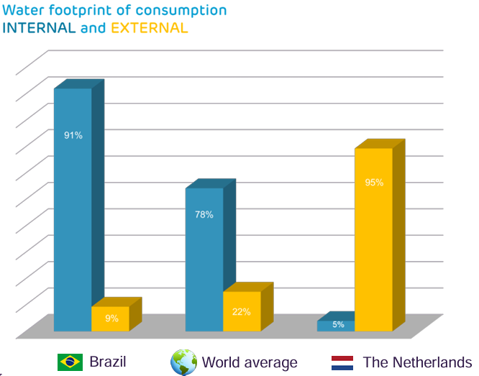
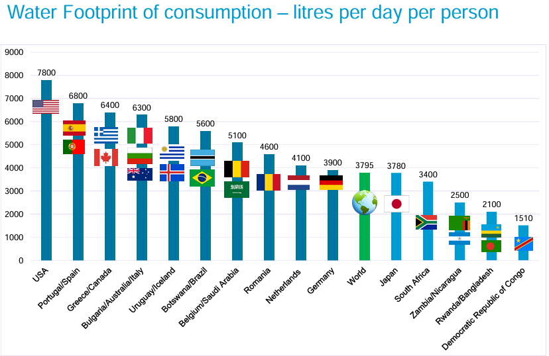
Water footprint
Link til National water footprint
https://www.waterfootprint.org/resources/interactive-tools/national-water-footprint-explorer/

Slide 24
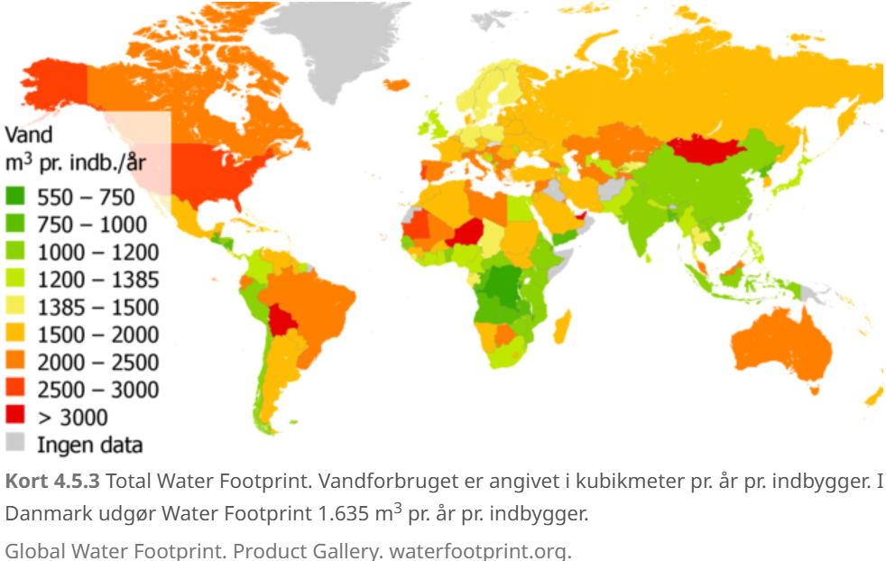
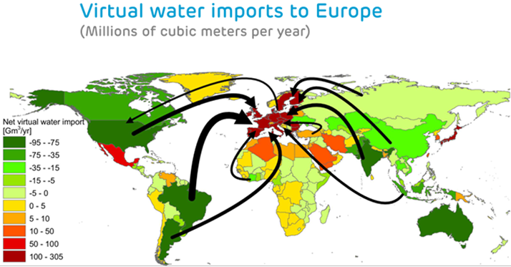

Slide 25
Opsumerings video
https://www.youtube.com/watch?v=b1f-G6v3voA
Mangler den noget?

